Slide 1
Проект по организации непосредственного участия родителей в творческой деятельности дошкольного отделения
МБОУ «Бутовская СОШ №1»,
дошкольное отделение
Автор проекта:
музыкальный руководитель
высшей категории Шелундова С. Г.

Slide 2
Цель проекта:
Привлечение родителей
к непосредственному участию в театрализованной, концертной, сценической деятельности дошкольного отделения

Slide 3
Задачи проекта:
Образовательные:
1. Знакомить детей с разными видами исполнительства через участие родителей.
2. Знакомить детей с разными видами театров при помощи родителей.
Развивающие:
1. Развивать интерес воспитанников, родителей и педагогов к творческой деятельности в дошкольном учреждении.
2. Обогащать музыкально-слуховые и исполнительские представления детей и родителей.
Воспитательные:
1. Прививать культуру поведения детей на концерте, в театре.
2. Стимулировать сопереживание актерам, исполнителям и персонажам при выступлениях.
Социальные:
1. Стимулировать детско-родительские отношения через музыкально- творческую деятельность.
2. Заинтересовать родителей в непосредственном участии в подготовке и проведении музыкально-театрализованных мероприятий.

Slide 4
Тип проекта: по целевой установке - коммуникативно-творческий, по срокам реализации – долгосрочный. Участники проекта: родители, дети, педагоги. Форма реализации: концерты, утренники, театрализация. Время реализации проекта: февраль 2018года –февраль 2019года. Риски проекта: отказ родителей от участия, занятость родителей в репетиционный и показательный период. Решение по рискам: замена одного, нескольких или всех родителей участников проекта педагогами и специалистами ДО по предварительному согласованию.

Slide 5
Подготовительный этап Основной этап Завершающий этап февраль 2018 г февраль 2018г - февраль 2019г февраль-март 2019г
Планирование. Информирование родителей о предстоящем проекте на родительском собрании. Подбор и подготовка песенно-театрально-музыкального и фонового материала. Консультации с педагогами и специалистами, совместная проработка текстового материала мероприятий. Информирование родителей о ближайшем совместном мероприятии через педагогов, в индивидуальных беседах и через WhatsApp и электронную почту. Подготовка, разного вида атрибутов и материалов к репетициям и выступлениям.
Организация встречи с родителями для утверждения участников в конкретном мероприятии, распределение ролей, назначение дат и времени репетиций. Раздача родителям, заинтересованным в участии, текстовых, аудио- и видео- материалов лично и через средства коммуникации. Проведение консультаций и репетиций с родителями – участниками проекта (3-4 репетиции по необходимости). Разучивание текстовых, песенных и танцевальных номеров к мероприятиям с детьми и педагогами. Информирование о мероприятии всех родителей с помощью объявлений в группах и на стенде музыкального зала. Накануне проведения - беседы с детьми в группах о предстоящем мероприятии. Проведение мероприятий с участием родителей.
Беседы воспитателей с детьми в группах о проведенных мероприятиях. Награждение родителей – участников проекта - памятными грамотами на родительских собраниях в группах или непосредственно на мероприятиях. Обмен фотографиями и видеоматериалами с родителями. Выставление фотоотчета на сайт образовательной организации для всеобщего просмотра.

Slide 6
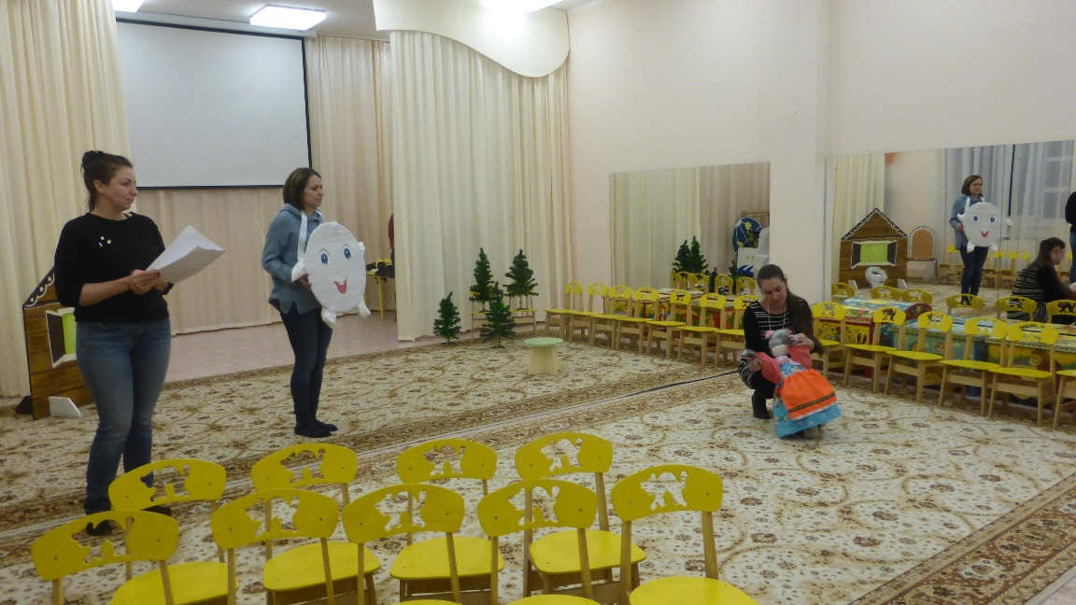
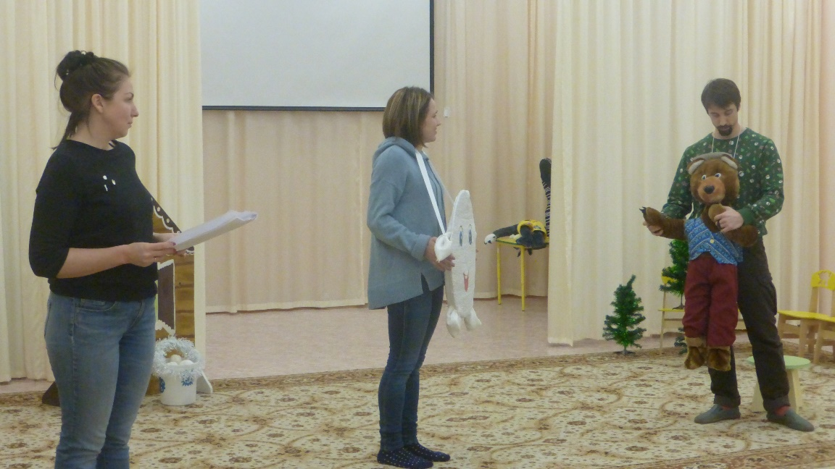
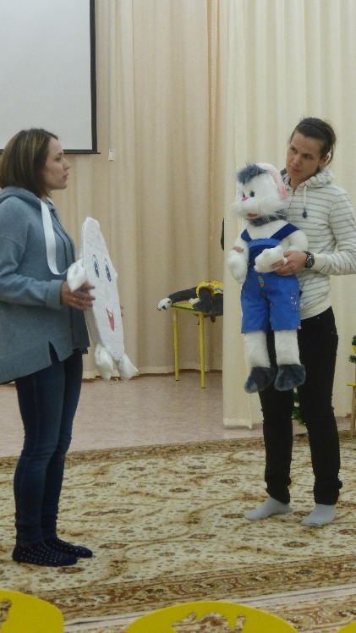
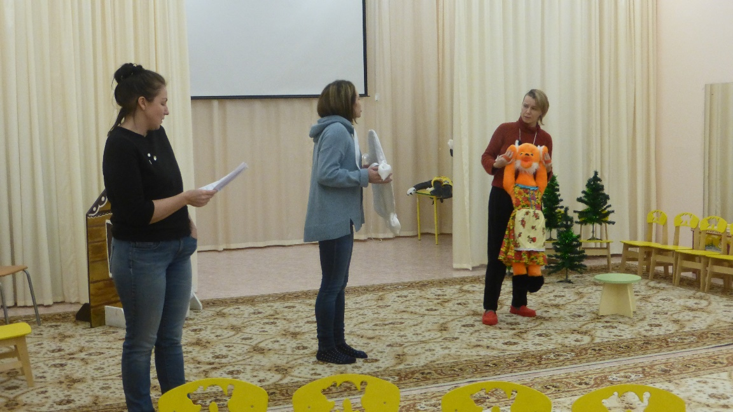
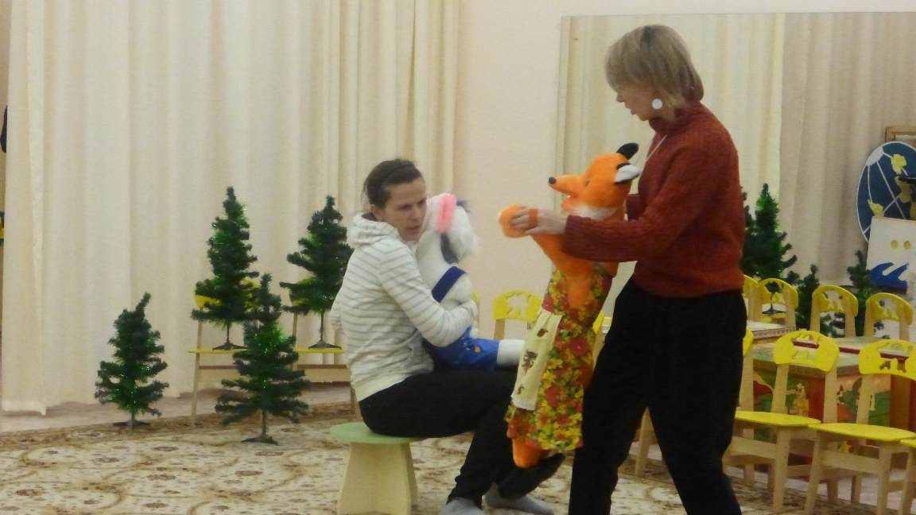
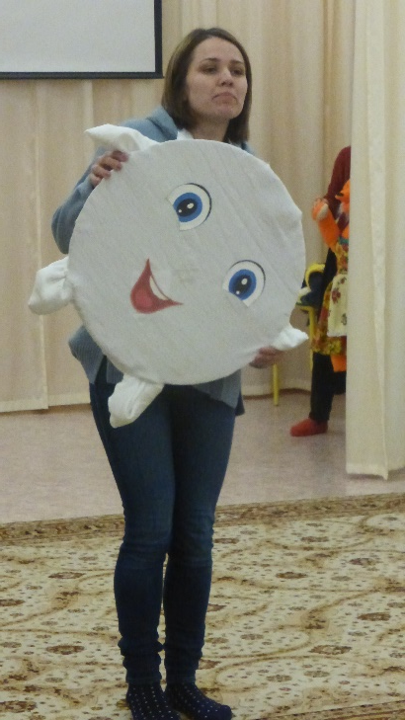
Репетиции с родителями театра ростовых кукол «Снежный колобок» (февраль 2018года)
Сказочница - мама Миши Клименко (гр. №5), Колобок – мама Евы Елизаровой (гр. №3), Мышка – мама Насти и Саши Лазаревых (гр. №3)
Зайчик – мама Саши Таранухи (гр. №2), Лиса и Медведь – мама и папа Стеши Серегиной (гр. №5), Волк – бабушка Саши Кайзер (ГКП), Маша – мама Гоши Кононенко (гр. №4)

Slide 7
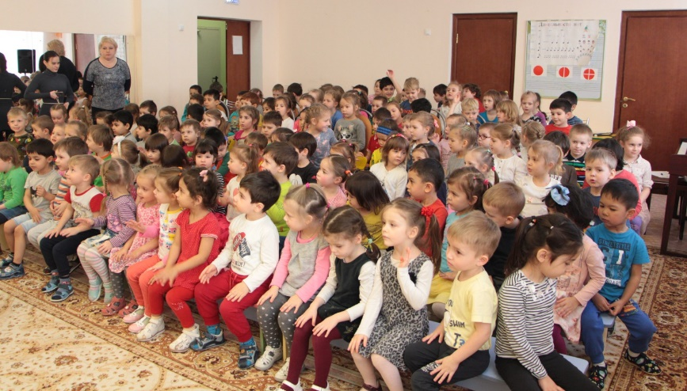
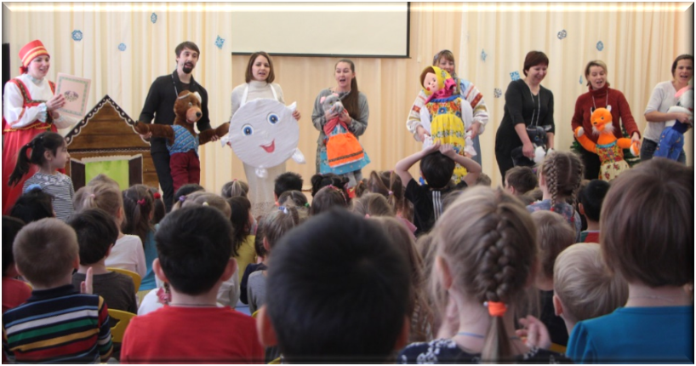
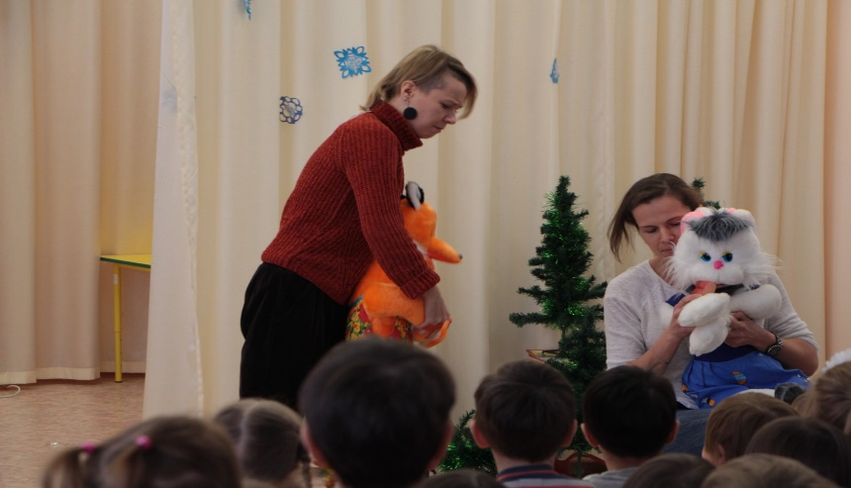
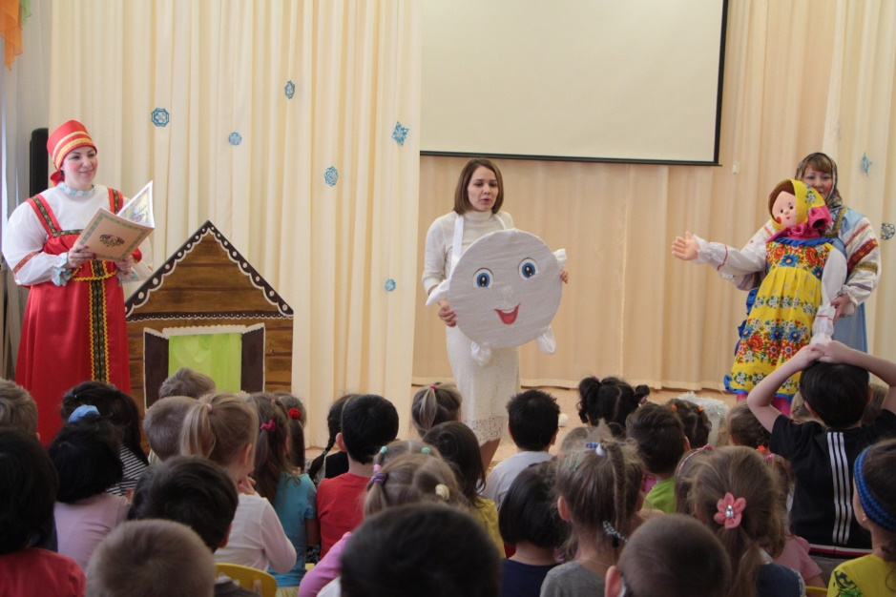
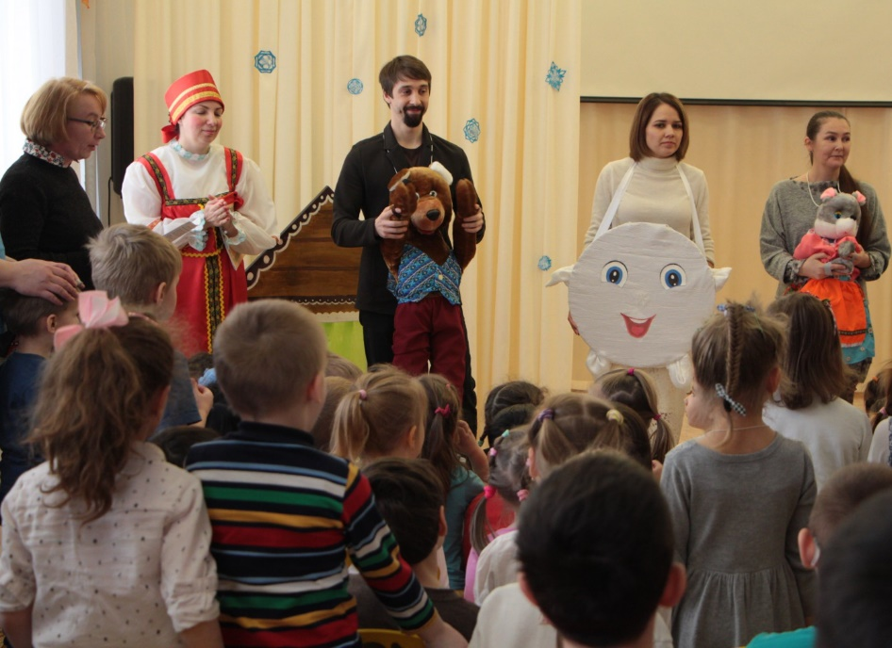
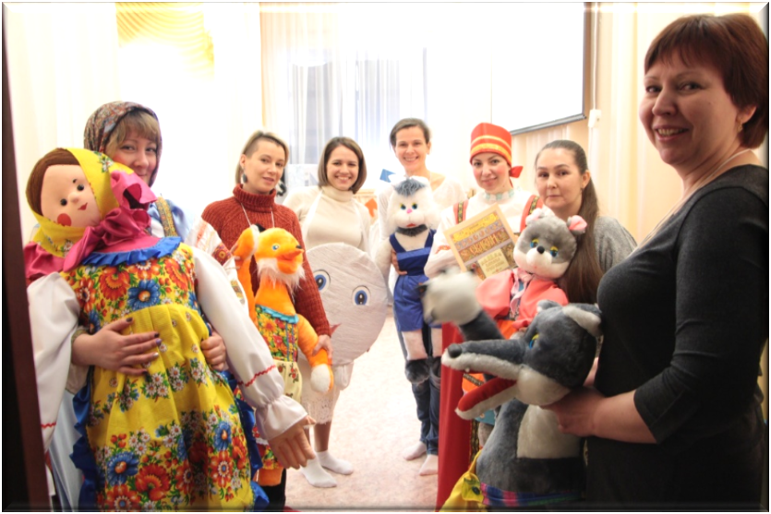
Представление музыкальной сказки с ротовыми куклами «Снежный колобок» (идея Щербиной И. Н., переработано Шелундовой С. Г.) в исполнении родителей с помощью музыкального руководителя (14.02.2018г)

Slide 8
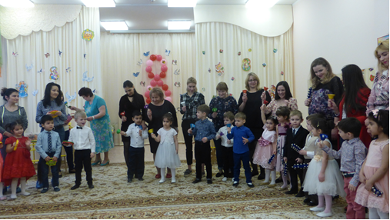
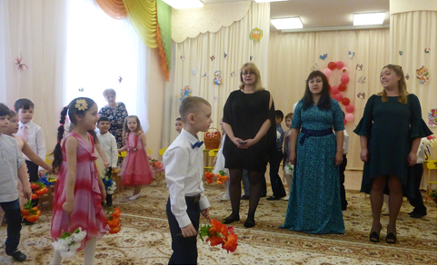
Выступление мам на празднике, посвященном Международному женскому дню.
В младшей группе – оркестр с детьми, в старшей группе – исполнение песни «Мама – первое слово» (муз. Ж. Буржоа, сл. Ю. Энтин) (06.03.2018года)

Slide 9
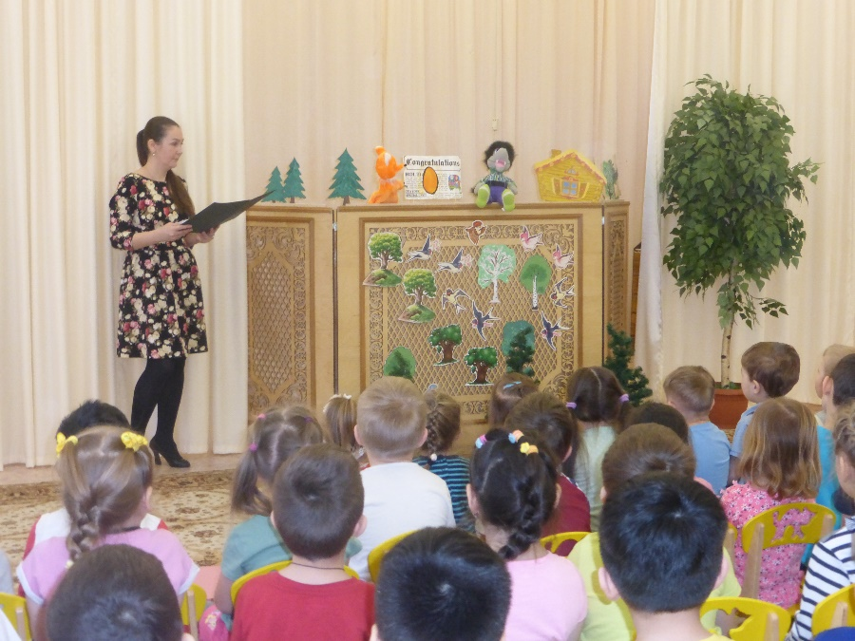
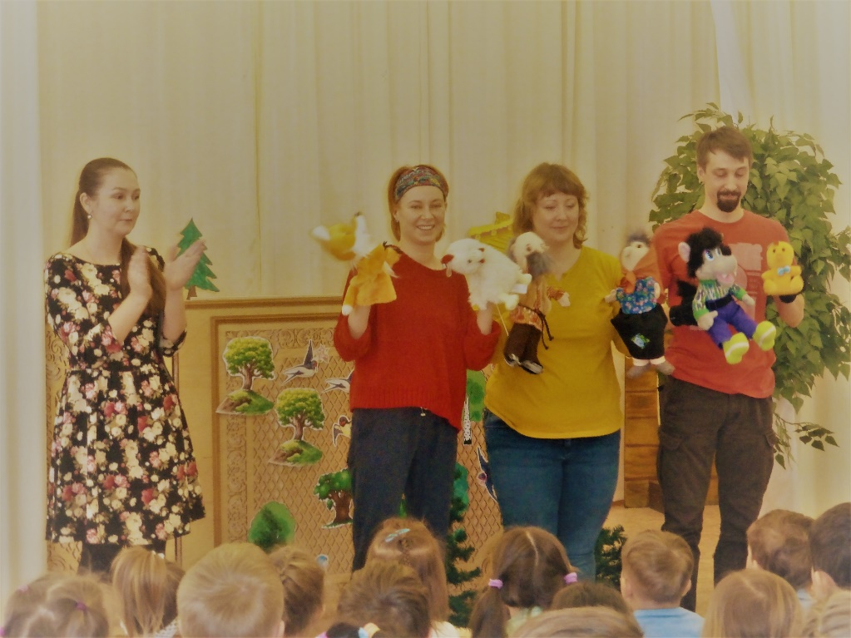
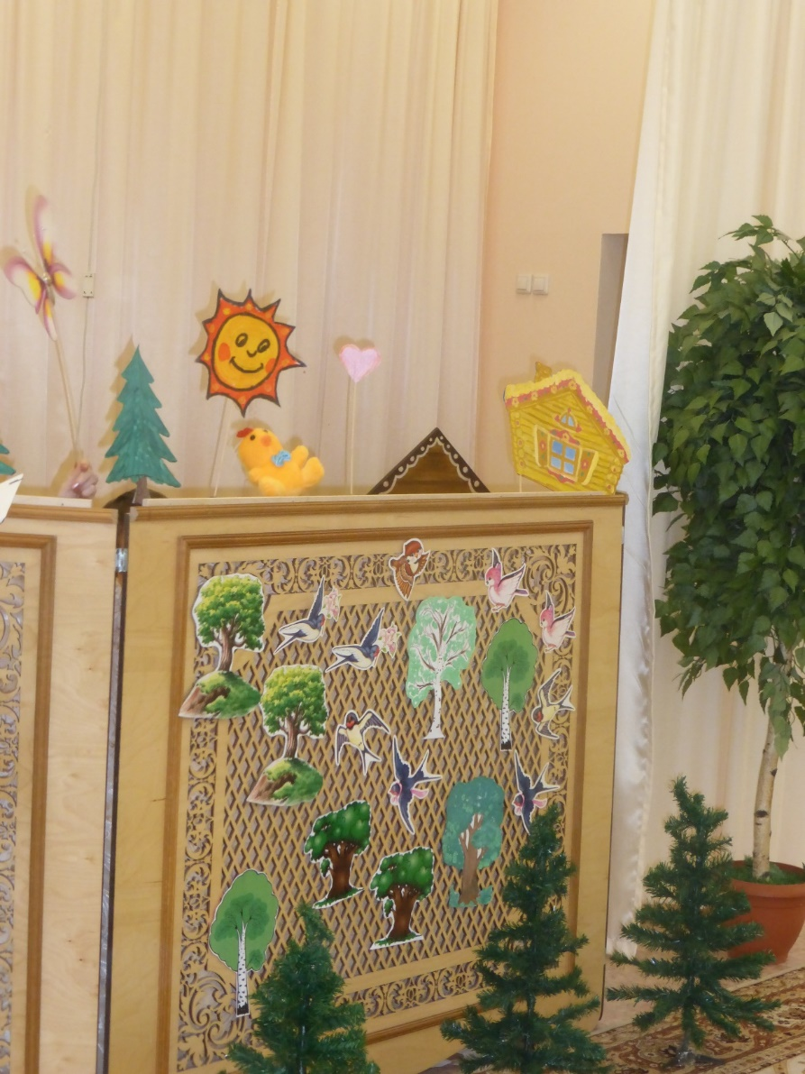
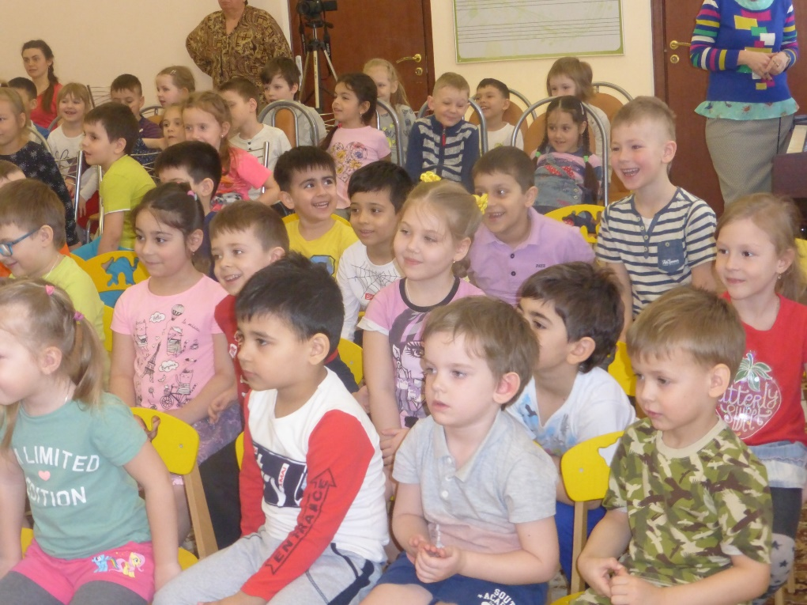
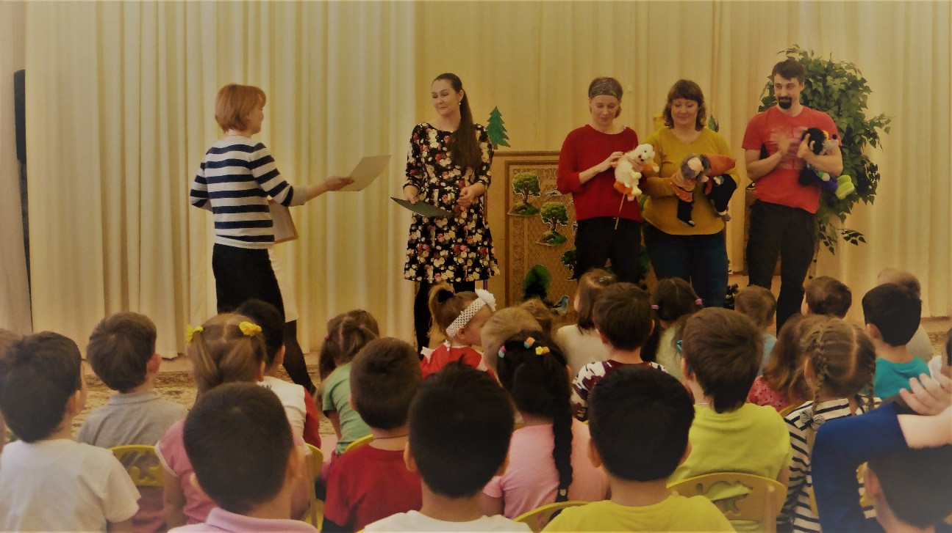
Следующая постановка силами родителей - кукольный театр на ширме «Золотой цыпленок» (автор В. Орлов) в рамках Недели театра (06.04.2018г)

Slide 10
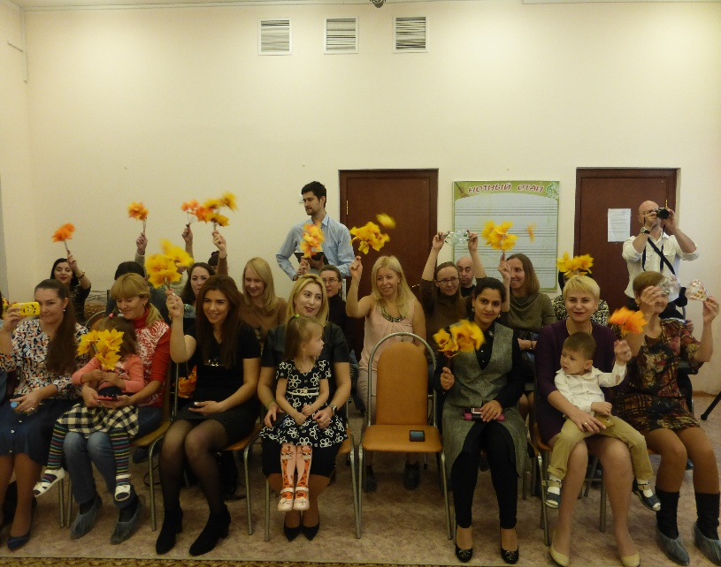
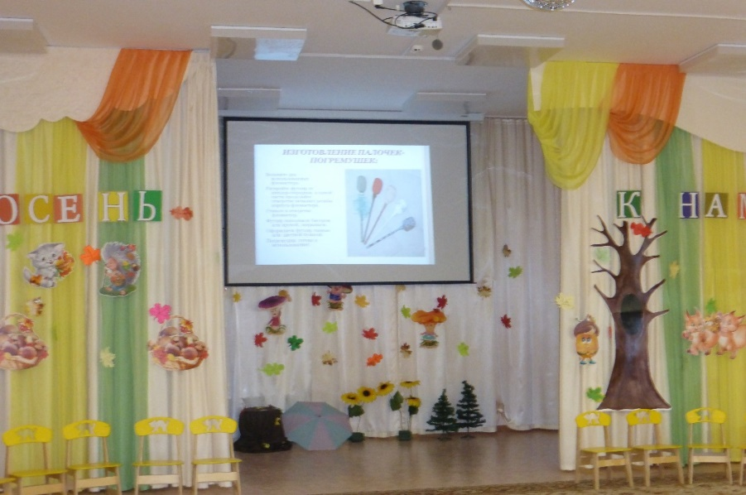
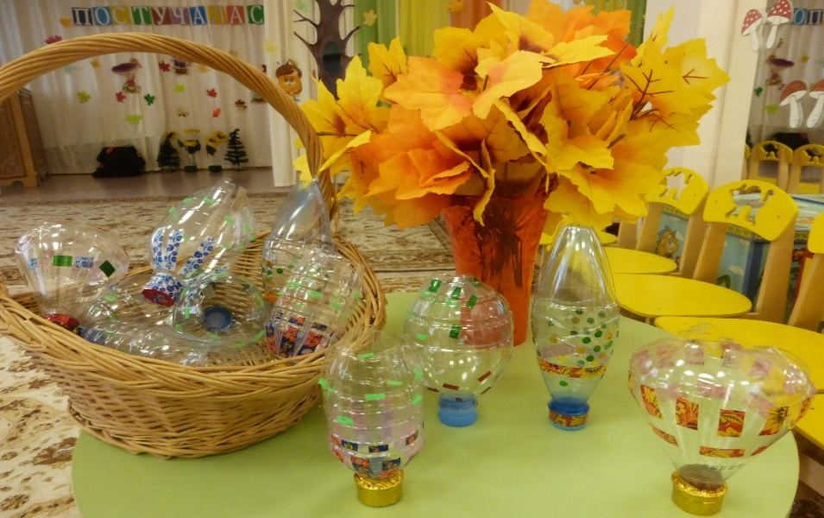
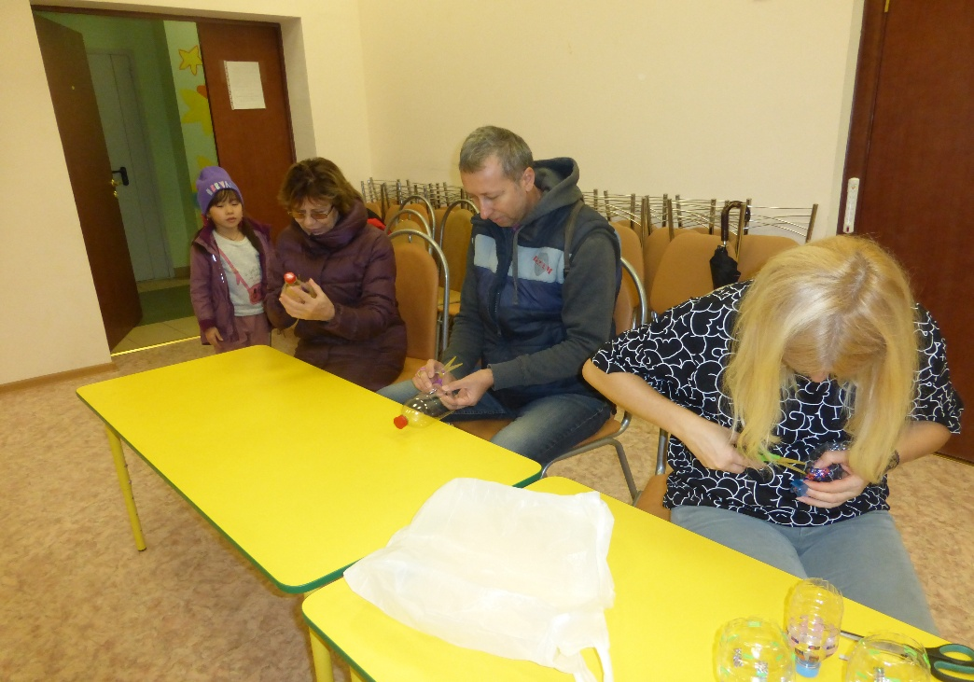
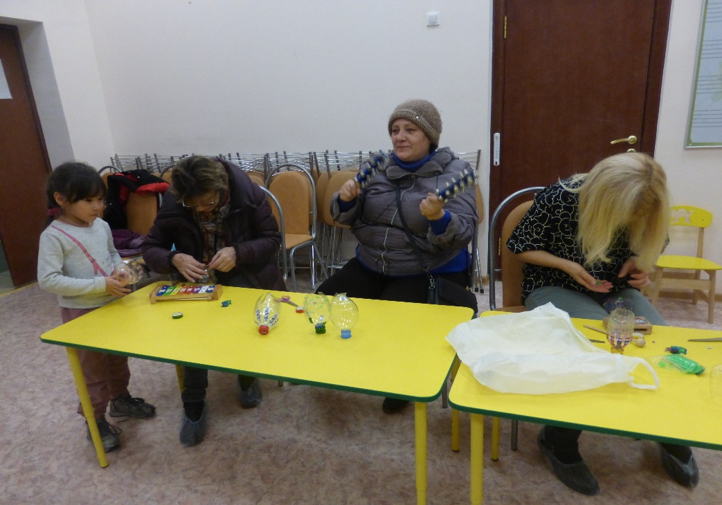
Мастер-класс по изготовлению музыкально-шумовых инструментов своими руками сродителями – изготовление «шуршунчиков» (25.10.2018года)
Участники посмотрели презентацию о шумовых инструментах, изготовленных своими руками, познакомились с приемами изготовления инструмента из пластиковой бутылки, сами попробовали эти приемы, играли в «шуршунчики» и другие шумовые инструменты под русскую народную мелодию «Светит месяц…»
А на осеннем утреннике с помощью «шуршунчиков» и желтых листочков изображали осенний лес.
Папа Арсения Новосельцева и мама Никиты Агуреева, группа «Светлячок»
Мама и бабушка Алины Ким, группа «Солнышко»

Slide 11
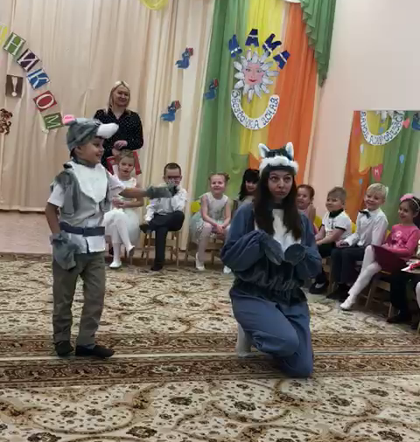
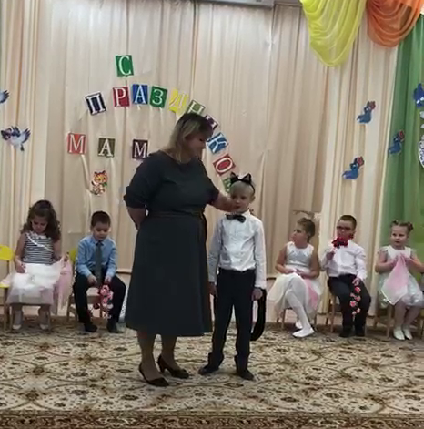
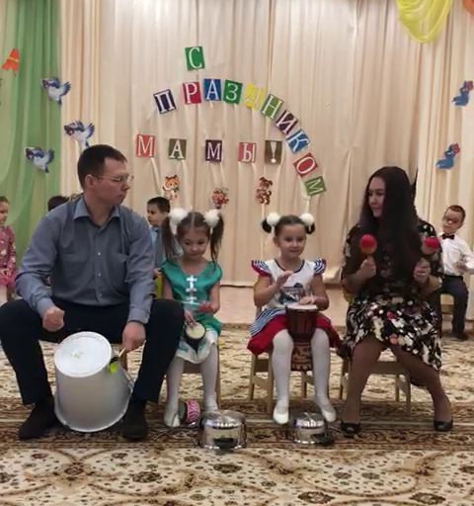
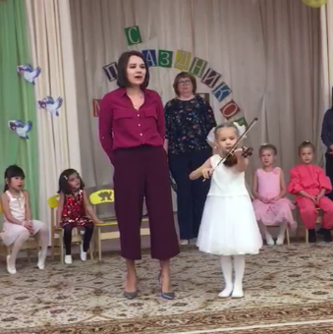
Номера с родителями в празднике, посвященном Дню матери (27.11.2018 года)
Ваня Андреев с мамой в сценке из м/ф «Мауси и Котауси» (группа «Светлячок»)
Стих В. Степанова «Про котенка» – читают Гоша Кононенко с мамой (группа «Светлячок»)
Папа и мама Насти и Саши Лазаревых с игрой на барабанах «джембе» (группа «Светлячок»)
Песня Л. Алексеевой «Мамочка» в исполнении Евы Елизаровой с мамой (группа «Солнышко»)

Slide 12
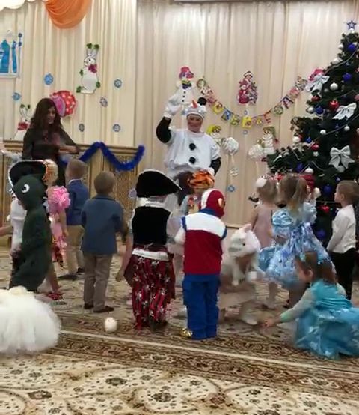
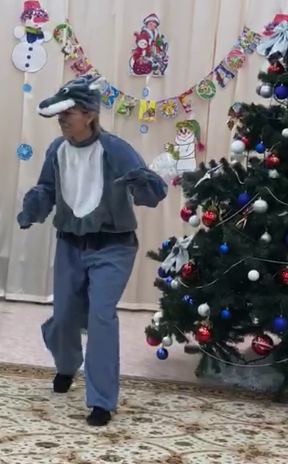
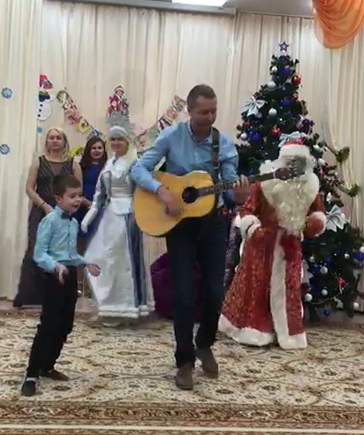
Выступление родителей на новогодних утренниках (декабрь 2018 года)
Мама Оли Кононенко в роли Снеговика –утренник в группе «Неваляшки»
Мама Дани Кореневского в роли Волка – утренник в группе «Неваляшки»
Песня «Новогодние игрушки» (муз. А. Хоралова, сл. А. Дементьева) в исполнении Арсения Новосельцева с папой, группа «Светлячок»

Slide 13
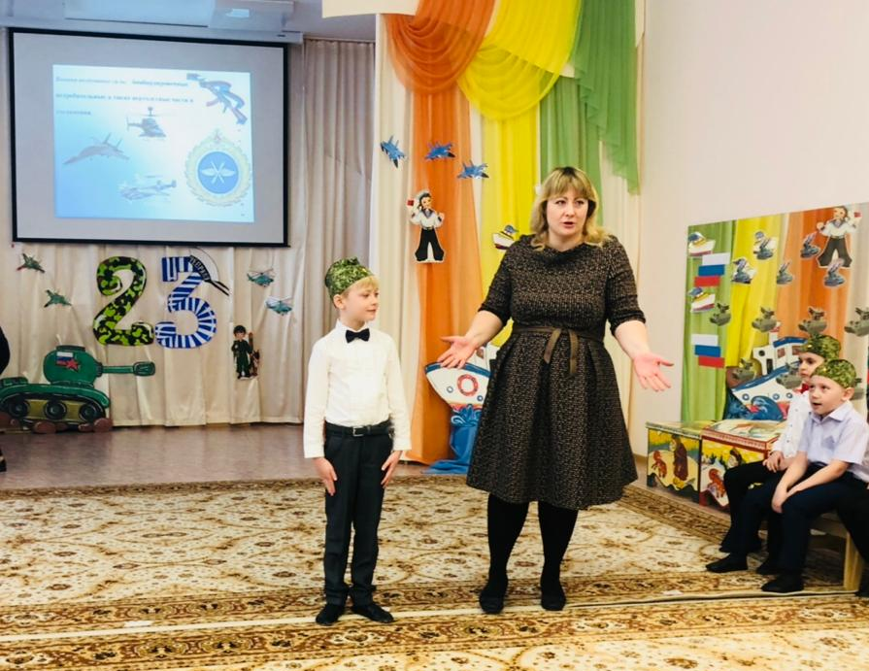
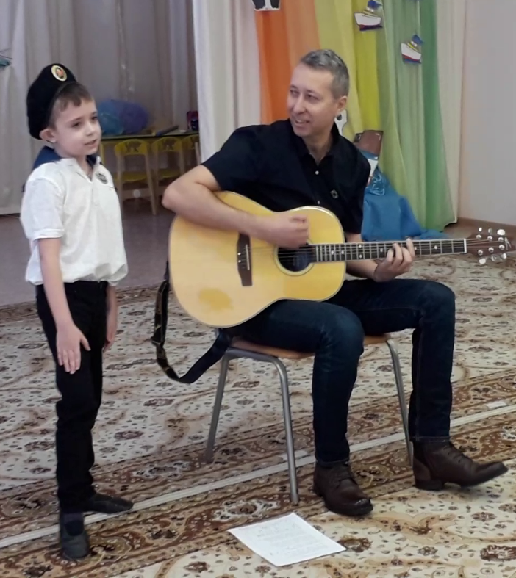
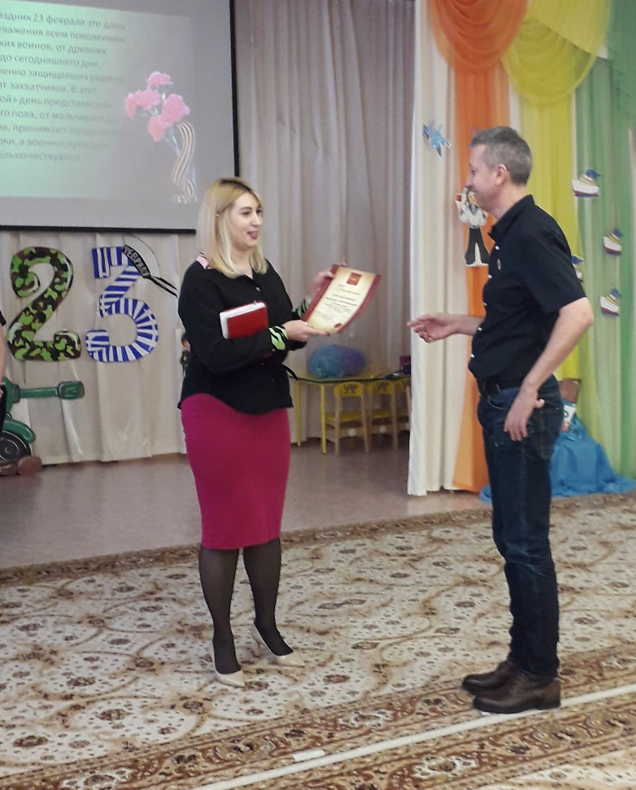
Участие в празднике, посвященном Дню защитника Отечества (21.02.2019г)
Выступление Георгия Кононенко с мамой – сценка-диалог «Маленький защитник»
Выступление Новосельцева Арсения с папой - песня А. Карелина (полковника морской пехоты) «Северный флот»
Награждение грамотой за активное участие в творческой жизни дошкольного отделения

Slide 14
Результаты проекта
Дети познакомились с музыкальным театром ростовых кукол, приобщились к театральному и сценическому искусству.
Прививалась культура поведения детей в процессе просмотра сказок, участия в мероприятиях. Сопереживание героям и артистам наполнило детей богатым содержанием и духовным опытом, оставило след в их памяти.
Стимулировались детско-родительские отношения в процессе подготовки к разным выступлениям, товарищеские отношения у детей в процессе обсуждения мероприятия.
Родители показали заинтересованность и приняли активное участие в реализации проекта по непосредственной творческой деятельности в дошкольном учреждении.
Так же родители были благодарны за предоставленную возможность личного творческого проявления и активного взаимодействия с детьми в дошкольном учреждении.

Slide 15
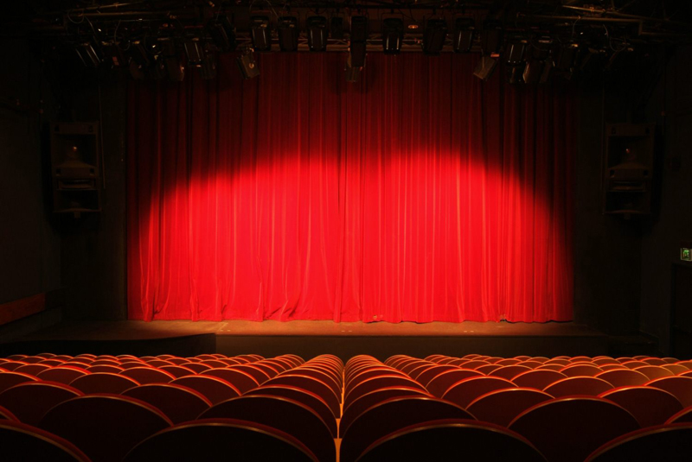
Спасибо за внимание

